Slide 1

Entwicklung der Webanwendung
„Matratzenfinder“
Zur Vereinfachung von Produktempfehlungen
aufgrund von Kundenwünschen
Von Cindy Hinze
Fachinformatikerin Anwendungsentwicklung
Prüfungsausschuss: FIAN_03
Inhalt

Slide 2
Inhalt
1
2
3
4
5
6
Einleitung
Planung
Analyse
Entwurf
Umsetzung
Fazit
Einleitung

Slide 3



Projektumfeld
Gründung 2014
Verkauf und Beratung von Matratzen, Betten etc.
Informieren rund ums „Schlafen“
Onlineshop, Schlafblog und –lexikon
Meine Rolle:
Praktikantin im Web-Design
Einleitung
2
3
4
5
6
Planung
Analyse
Entwurf
Umsetzung
Fazit
1
Einleitung

Slide 4

Projektziel
Webapplikation für Matratzen
WordPress-Plugin
Auswählbare Elemente zu Anforderungen (z.B. Matratzengröße)
Endergebnis: passende Produkte
Datenbank mit ausgewählten Matratzen
Optisch am Onlineshop angepasst
Einleitung
2
3
4
5
6
Planung
Analyse
Entwurf
Umsetzung
Fazit

Slide 5






Projektbegründung
Entlastung
Verkäufer & Berater
Kunden
Einleitung
2
3
4
5
6
Planung
Analyse
Entwurf
Umsetzung
Fazit
1
Planung
Einleitung

Slide 6







Ressourcen
XAMPP
Visual Studio Code
WordPress
Microsoft Word
GitHub
1
Planung
3
4
5
6
Einleitung
Analyse
Entwurf
Umsetzung
Fazit
Einleitung
2
Planung

Slide 7
Prozess
Wasserfallmodell
Phase | Zeit in Stunden
Analyse | 8
Entwurf | 7
Implementierung | 41
Testphase | 6
Einrichtung und Abnahme | 7
Dokumentation | 11
Gesamt | 80
1
Planung
3
4
5
6
Einleitung
Analyse
Entwurf
Umsetzung
Fazit
2
Analyse
Planung

Slide 8
Projektkosten
Vorgang | Personal | Zeit | Kosten pro Stunde | Gesamt
Entwicklung | Auszubildende | 80 h | 5 € | 400 €
Designentwurf | Mitarbeiter (Social-Media-Marketing) | 3 h | 5 € | 15 €
 |  |  |  | 415 €
1
2
Analyse
4
5
6
Einleitung
Planung
Entwurf
Umsetzung
Fazit
Planung
3
Analyse

Slide 9
„Make“ oder „Buy“?
JTL-Plugin
„detaillierte Merkmalsuche“
„Matratzenfinder“-Projekt
75€ Kaufpreis
35€ Jahresverlängerung
415€ Projektkosten
Unklare Individualisierung
Mögliche Komplikationen mit Kompatibilität
Keine Konfigurationen
Design enthalten
Keine Konfiguration nötig
1
2
Analyse
4
5
6
Einleitung
Planung
Entwurf
Umsetzung
Fazit

Slide 10
„Make“ oder „Buy“?
Amortisationszeit
Finanzielle Sicht:
„Buy“
Individualität & Konfiguration:
„Make“
415€ - 75€
= 340€ / 35€
= 9,71
~ 10 Jahre
1
2
Analyse
4
5
6
Einleitung
Planung
Entwurf
Umsetzung
Fazit

Slide 11
IST-Analyse
Kunden
Verkäufer & Berater
1
2
Analyse
4
5
6
Einleitung
Planung
Entwurf
Umsetzung
Fazit

Slide 12



IST-Analyse
Beratung vor Ort
Telefonische Beratung
1
2
Analyse
4
5
6
Einleitung
Planung
Entwurf
Umsetzung
Fazit

Slide 13



IST-Analyse
Produktempfehlung
„Kern“-Fragen
Anzahlung
+ Kundendaten
1
2
Analyse
4
5
6
Einleitung
Planung
Entwurf
Umsetzung
Fazit
3
Entwurf
Analyse

Slide 14
SOLL-Konzept
1
2
3
Entwurf
5
6
Einleitung
Planung
Analyse
Umsetzung
Fazit
Analyse
4
Entwurf

Slide 15
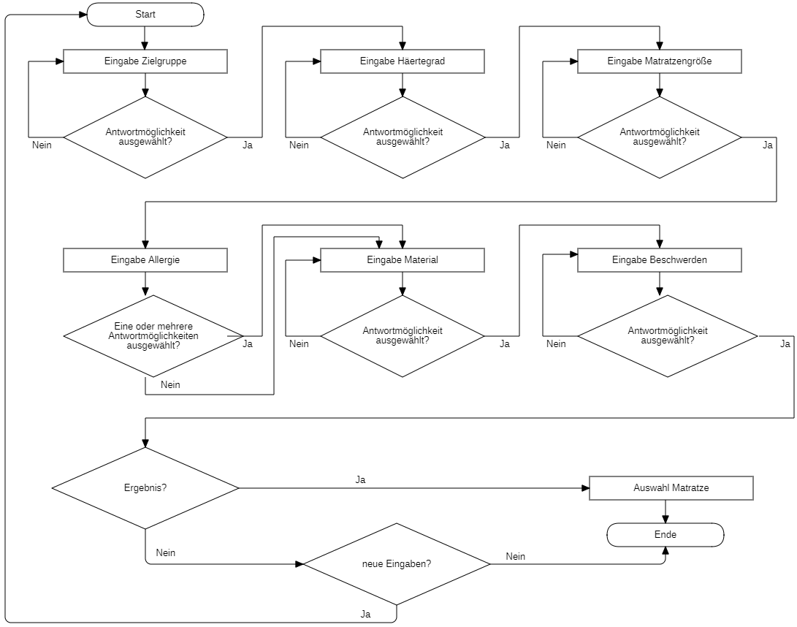
SOLL-Konzept
1
2
3
Entwurf
5
6
Einleitung
Planung
Analyse
Umsetzung
Fazit

Slide 16
Benutzeroberfläche
1
2
3
Entwurf
5
6
Einleitung
Planung
Analyse
Umsetzung
Fazit

Slide 17
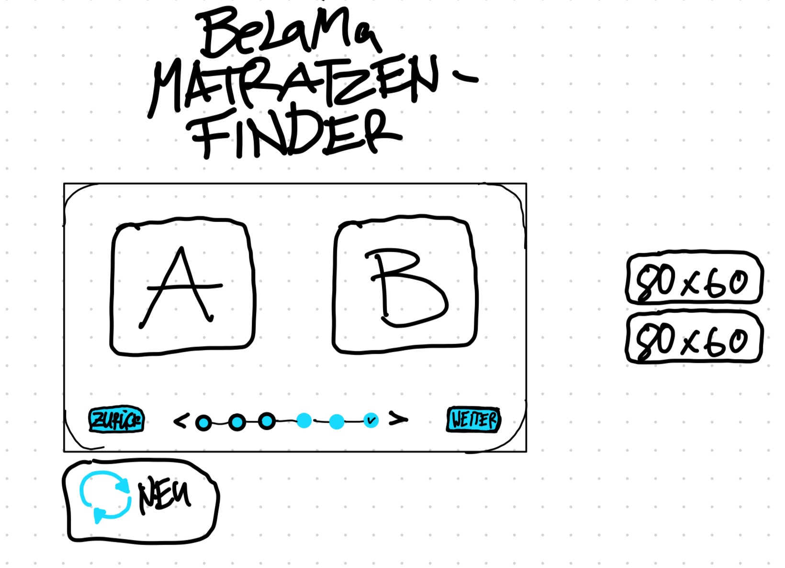
Benutzeroberfläche
1
2
3
Entwurf
5
6
Einleitung
Planung
Analyse
Umsetzung
Fazit

Slide 18
Datenbankmodell
1
2
3
Entwurf
5
6
Einleitung
Planung
Analyse
Umsetzung
Fazit

Slide 19
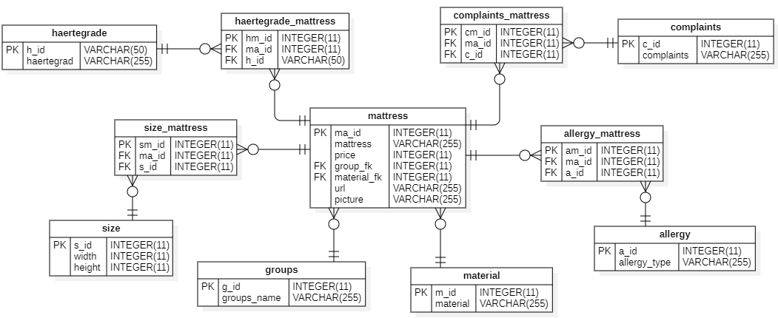
Datenbankmodell
1
2
3
Entwurf
5
6
Einleitung
Planung
Analyse
Umsetzung
Fazit

Slide 20
Datenbankmodell
1
2
3
Entwurf
5
6
Einleitung
Planung
Analyse
Umsetzung
Fazit
4
Umsetzung
Entwurf

Slide 21
Projektumsetzung
1
2
3
4
Umsetzung
6
Einleitung
Planung
Analyse
Entwurf
Fazit
Entwurf
5
Umsetzung

Slide 22
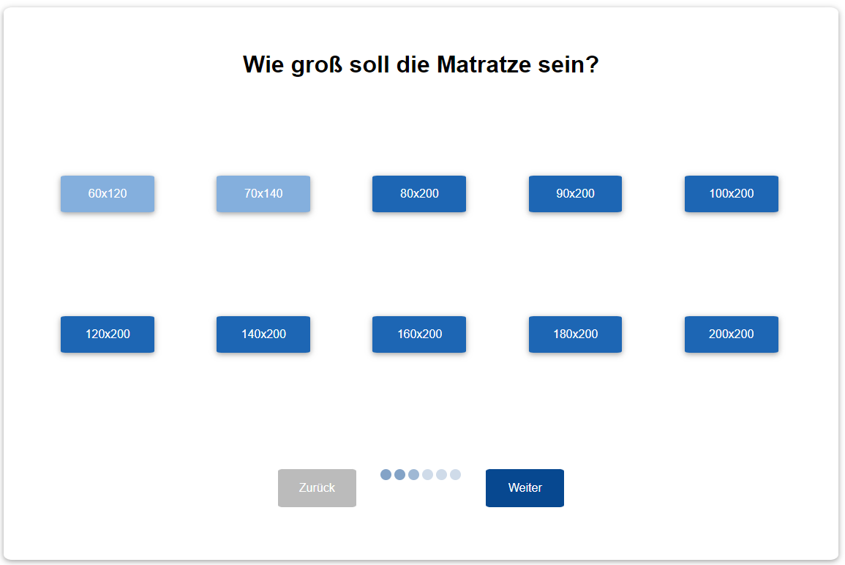
Projektumsetzung
1
2
3
4
Umsetzung
6
Einleitung
Planung
Analyse
Entwurf
Fazit
Entwurf
5
Umsetzung

Slide 23
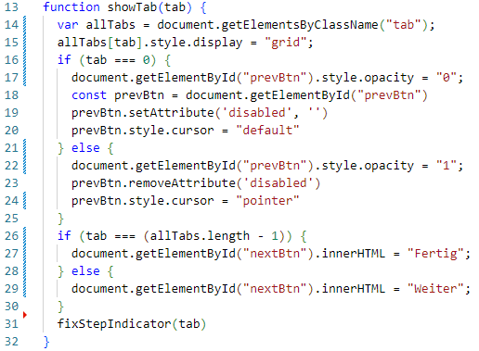
Projektumsetzung
1
2
3
4
Umsetzung
6
Einleitung
Planung
Analyse
Entwurf
Fazit
Entwurf
5
Umsetzung

Slide 24
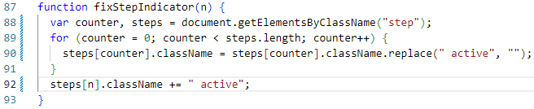
Projektumsetzung
1
2
3
4
Umsetzung
6
Einleitung
Planung
Analyse
Entwurf
Fazit
Entwurf
5
Umsetzung

Slide 25
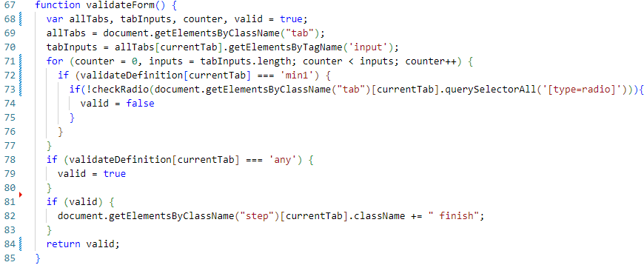
Projektumsetzung
1
2
3
4
Umsetzung
6
Einleitung
Planung
Analyse
Entwurf
Fazit
Entwurf
5
Umsetzung

Slide 26
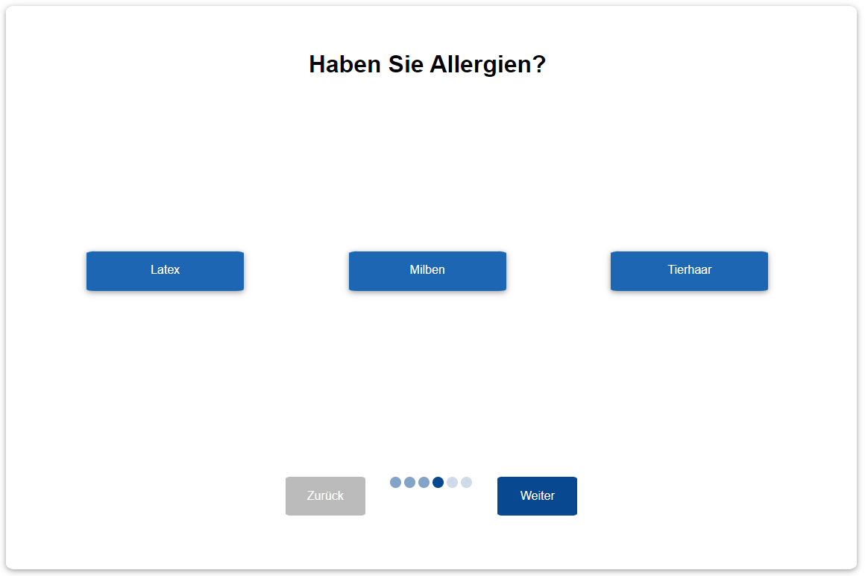
Projektumsetzung
1
2
3
4
Umsetzung
6
Einleitung
Planung
Analyse
Entwurf
Fazit
Entwurf
5
Umsetzung

Slide 27
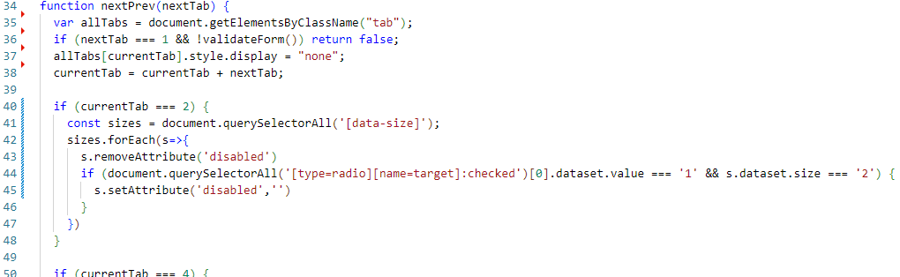
Projektumsetzung
1
2
3
4
Umsetzung
6
Einleitung
Planung
Analyse
Entwurf
Fazit
Entwurf
5
Umsetzung

Slide 28
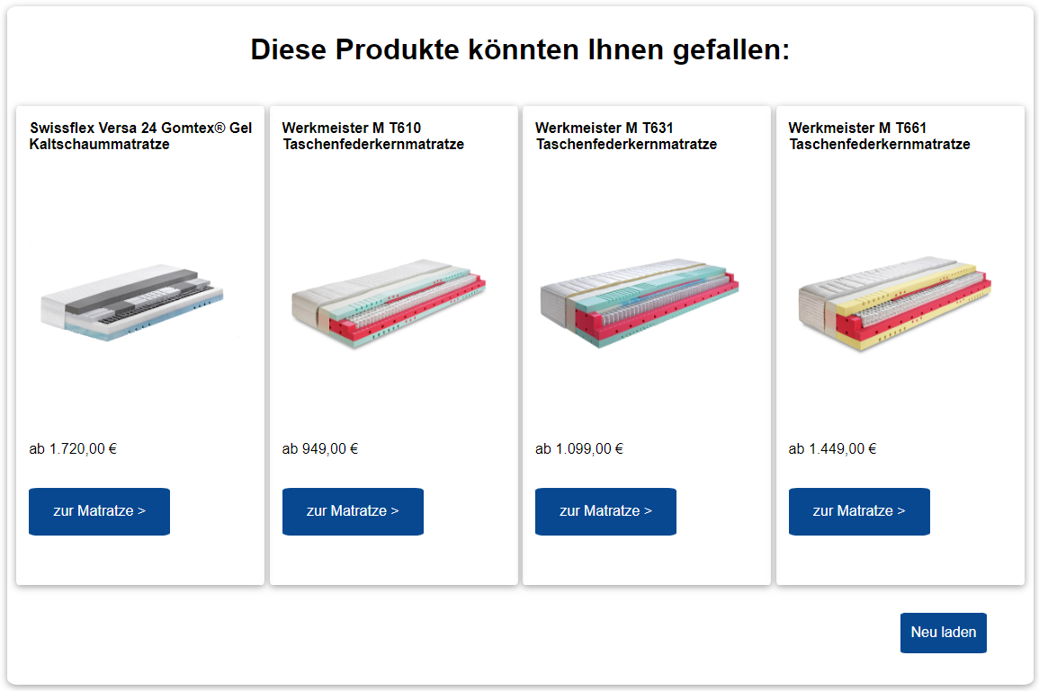
Projektumsetzung
1
2
3
4
Umsetzung
6
Einleitung
Planung
Analyse
Entwurf
Fazit
Entwurf
5
Umsetzung

Slide 29
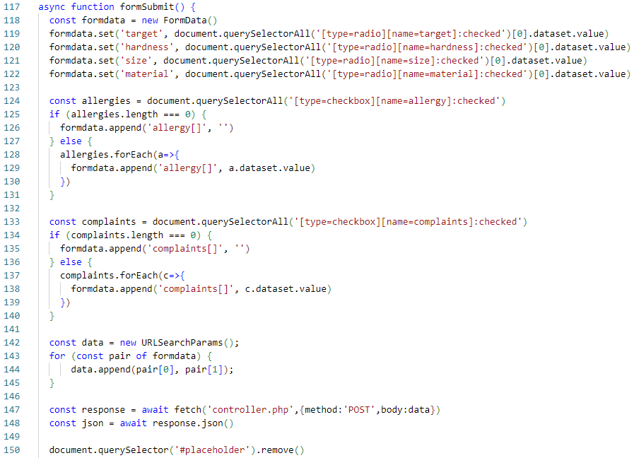
Projektumsetzung
1
2
3
4
Umsetzung
6
Einleitung
Planung
Analyse
Entwurf
Fazit
Entwurf
5
Umsetzung

Slide 30
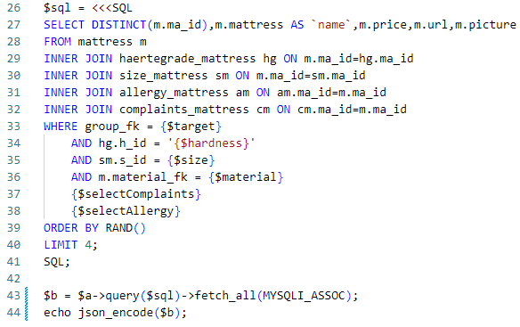
Projektumsetzung
1
2
3
4
Umsetzung
6
Einleitung
Planung
Analyse
Entwurf
Fazit
5
Fazit
Umsetzung

Slide 31
SOLL-/IST-Vergleich
Phase | Soll | Ist
Analyse | 8h | 8h
Entwurf | 7h | 7h
Implementierung | 41h | 45h
Testphase | 6h | 2h
Einrichtung und Abnahme | 7h | 7h
Dokumentation | 11h | 11h
Gesamt | 80h | 80h
1
2
3
4
5
Fazit
Einleitung
Planung
Analyse
Entwurf
Umsetzung
Umsetzung
6
Fazit

Slide 32


Ausblick
Content Management System
Eigene Entwicklung
Plugin/Anbieter
1
2
3
4
5
Fazit
Einleitung
Planung
Analyse
Entwurf
Umsetzung
Umsetzung
6
Fazit

Slide 33
Quellenverzeichnis
Hintergrundbild: Adobe Stock | Datei-Nr.: #573543112
Filiale: https://www.belama.de/mediafiles/s360/belama-filiale-berlin.jpeg
VSC Logo: https://en.wikipedia.org/wiki/Visual_Studio_Code
WordPress Logo: https://www.ochobitshacenunbyte.com/2015/08/19/cambiar-tamano-de-miniaturas-o-thumbnails-en-wordpress/
Apache Logo: https://linuxaria.com/article/1572
XAMPP Logo: https://www.blogforlearning.com/2019/06/web-programming-on-linux-with-xampp.html
Microsoft Word Logo: https://teknodiot.com/microsoft-word-yakinda-tahmini-metin-kullanacak
GitHub Logo: https://lthub.ubc.ca/guides/github-instructor-guide/
phpMyAdmin/MySQL Logos: https://www.raffaelechiatto.com/category/linux/phpmyadmin/

Slide 34
Vielen Dank!

